Slide 1

Разбор возможностей С++11 и С++14 Часть 1

Slide 2

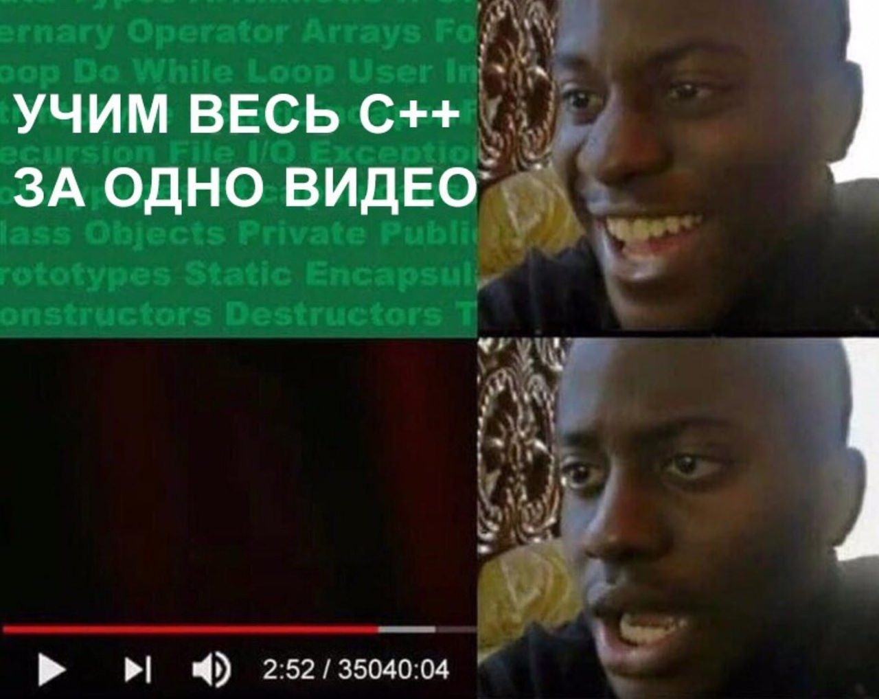
Введение в проблему
В начале 2-го курса при знакомстве с новой темой Алгоритмы и структуры данных могло показаться что вот оно: Основы программирования на Си изучили, ООП изучили, С++ изучили – мы готовы к большому программированию.
Но…
Нет. Мы с вами изучили С++, каким его стандартизировали ещё в 1998 году.
К сожалению, те навыки которыми владеете вы сейчас можно сравнить с первыми орудиями труда древнего человека.
Потому следующие 2 занятия мы посвятим изучению более современных стандартов – С++11 и С++14.

Slide 3
Стандарты языка С++. Краткая история
Бьёрн Страуструп занялся разработкой C++ в 80-х годах. Позже к нему пришли люди из ISO [международная комиссия по стандартизации] и предложили стандартизировать язык. Так и появился C++98 — первый стандарт. Прошло пять лет, стандарт исправили — получился C++03. Это было не что-то революционное, просто исправление ошибок. Иногда C++03 даже не считают отдельным стандартом.
C++03 — самый популярный стандарт с точки зрения примеров в интернете и ответов на Stack Overflow, обучение на нём обычная практика. Мы с вами учились основываясь именно на этом стандарте.
НО! Назвать его современным C++ сейчас невозможно.
В 2011 году вышел новый стандарт — С++11. Заметно расширились возможности языка, появились auto, move-семантика, variadic templates. Можно даже подумать, что освоение C++11 равносильно изучению нового C++. Затем вышел C++14, тоже не такой революционный и в основном содержал фиксы ошибок, но и в 2014 году добавилось новое.
Ещё через три года C++17 добавил больше интересных вещей: дополнительные возможности стандартной библиотеки, распаковку при присваивании и прочее. А в 2020 году появился C++20 — это практически новый язык. По количеству нововведений он сравним с C++11, а может быть, обгоняет его.
Стандарты С++17 и С++20 предлагаю изучить при желании самостоятельно.

Slide 4
Автоматическое определение типа – auto [1]
auto позволяет не указывать тип переменной явно, говоря компилятору, чтобы он сам определил фактический тип переменной, на основе типа инициализируемого значения:
auto i = 42; // i - int
auto l = 42LL; // l - long long
auto p = new foo(); // p – указатель на тип данных foo - foo*
Замечание. Нельзя объявлять переменные разных типов в одном auto.

Slide 5
Циклы с итераторами. Функциии begin() и end()
Код студента:
CVector vec;
for(int i = 0; i < vec.size; ++i) {
vec[i] = rand() % 100;
std::cout << vec[i] << std::endl;
}
Код программиста:
std::vector<int> vec;
for(std::vector<int>::iterator it = begin(vec); it != end(vec); ++it) {
*it = rand() % 100;
}
std::vector<int>::iterator iter = vec.begin();
while(iter != vec.end()) {
std::cout << *iter << std::endl;
++iter;
}

Slide 6
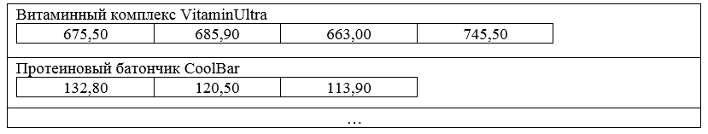
Автоматическое определение типа – auto [2]
// Объявление товара (пара значений – уникальное
// наименование и цена)
TPair<std::string, float> product;
// Объявление набора динамики изменения цен на товары
std::vector<TPair<std::string, std::vector<float>>> cost_dynamics;
for(std::vector<TPair<std::string, std::vector<float>>>::iterator it = begin(cost_dynamics); it != end(cost_dynamics); ++it) {
// do smth
}
for(auto it = begin(cost_dynamics); it != end(cost_dynamics); ++it) { // do smth }
typedef std::vector<TPair<std::string, std::vector<float>>> DynamicsOfChange;
DynamicsOfChange cost_dynamics;
for(DynamicsOfChange::iterator it = begin(cost_dynamics); it != end(cost_dynamics); ++it) {
// do smth
}

Slide 7
Автоматическое определение типа – auto [3]
ОДНАКО! В первых версиях стандарта было ограничение – возвращаемое значение функции не могло быть auto:
auto compose(int a, int b) { return a + b; } // не работает
Использовались подобные хитрости:
template <typename T, typename E>
auto compose(T a, E b) -> decltype(a + b) {
return a + b;
}
auto c = compose(2, 3.14); // c – double

Slide 8
Автоматическое определение типа – auto [4]
Пример ещё одного корректного использования auto:
class Foo {
public:
auto getA() const;
};
auto Foo::getA() const {
return something;
}

Slide 9
Range-based циклы
int arr[] = {1, 2, 3, 4, 5};
for (int &elem: arr) {
elem *= elem;
}
cout << "Elements:";
for (const int &elem : arr) {
std::cout << ' ' << elem;
}
std::vector<std::pair<std::string, std::vector<int>>> pairs;
for (const auto &elem: pairs) {
std::cout << elem.first << std::endl;
for (auto v: elem.second) {
std::cout << v << ' ';
}
}

Slide 10
Лямбда-выражения. Функторы [1]
Вы можете использовать лямбды везде, где ожидается функтор или std::function. Лямбда – это более короткая запись функтора, что-то вроде анонимного функтора.
Ну с функцией всё ясно, мы это видели на примере функции qsort и компаратора:
int comp (const void * a, const void * b) {
return ( *(int*)a - *(int*)b );
}
qsort (arr, 10, sizeof(int), comp);
Функциональный объект является экземпляром класса С++, в котором определён operator(). Это объект, который действует как функция, но может также хранить состояние. Пример функтора без состояния:
struct PrintFunctor {
void operator()(int x) const {
std::cout << x << std::endl;
}
};
std::for_each(v.begin(), v.end(), PrintFunctor());

Slide 11
Лямбда-выражения. Функторы [2]
Пример с состоянием:
struct AddFunctor {
AddFunctor(int _value) : value(_value) {}
int operator()(int current) const { return current + value; }
private:
int value;
};
AddFunctor Functor15Add(15);
int i = Functor15Add (8); // i = 8 + 15
std::for_each(v.begin(), v.end(), AddFunctor(10)); // ко всем элементам
// вектора прибавится 10
Недостаток: вы должны были написать отдельную функцию или функтор в другой области видимости, а не в области видимости вызова алгоритма.

Slide 12
Лямбда-выражения [3]
Синтаксис лямбда-выражения: [] () { код; }
объявитель лямбды со списком захвата – [ ]
список параметров – ( )
опционально: mutable (позволяет менять значения захваченных переменных), exception, trailing return, ...
Примеры:
[](float f, int a) { return a*f; }
[](MyClass t) -> int { auto a = t.compute(); return a; }
[](int a, int b) { return a < b; }
int x = 1, y = 1;
std::cout << x << " " << y << std::endl;
auto foo = [x, y]() mutable { ++x; ++y; };
foo();
std::cout << x << " " << y << std::endl;
Подробнее про лямбда-выражения, список захвата, опции можно прочитать тут:
https://habr.com/ru/company/otus/blog/444524/

Slide 13
Лямбда-выражения [4]
auto isOdd = [](int n) { return n % 2 == 1; }; // лямбда-функция, проверяющая
// нечётность числа
auto pos = std::find_if(std::begin(v), std::end(v), isOdd);
if (pos != std::end(v))
std::cout << *pos << std::endl;
Обратите внимание на универсальность, о которой мы говорили ранее!
Можно даже не создавать отдельно лямбда-функцию, а явно прописывать в параметрах:
std::vector<int> v = {1, 2, 3};
std::for_each(std::begin(v),std::end(v),[](int n){std::cout<<n<<std::endl;});

Slide 14
Лямбда-выражения. Рекурсивные лямбды [5]
Теперь немного более хитрые — рекурсивные лямбды. Представьте лямбду, представляющую функцию Фибоначчи. Используя auto, то получите ошибку компиляции:
Здесь имеет место циклическая зависимость. Чтобы избавиться от нее, необходимо явно определить тип функции:
auto fib = [&fib](int n) {return n < 2 ? 1 : fib(n-1) + fib(n-2);};
std::function<int(int)> fib = [&fib](int n) {return n < 2 ? 1 : fib(n-1) + fib(n-2);};

Slide 15
Лямбда-выражения с умом [6]
template <typename IteratorType>
void PrintAllAndFirstOddMethod(IteratorType begin, IteratorType end) {
std::for_each(begin, end, [](int n) {std::cout << n << std::endl;});
auto is_odd = [](int n) {return n%2==1;};
auto pos = std::find_if(begin, end, is_odd);
if (pos != end)
std::cout << *pos << std::endl;
}
template <typename Type>
void PrintAllAndFirstOdd(Type c) {
PrintAllAndFirstOddMethod(std::begin(c), std::end(c));
}
template <typename T, size_t N>
void PrintAllAndFirstOdd(T(&arr)[N]) {
bar(std::begin(arr), std::end(arr));
}
int arr[] = {1, 2, 3};
foo(arr);
std::vector<int> v = {1, 2, 3};
foo(v);

Slide 16
Спецификаторы override и final
class B {
public:
virtual void f(int) {std::cout << "B::f\n";}
};
class D : public B {
public:
virtual void f(int) {std::cout << "D::f \n";}
};
class B {
public:
virtual void f(short) {std::cout << "B::f\n";}
};
class D : public B {
public:
virtual void f(int) override {std::cout << "D::f\n";}
};
Можно применять совместно:
class D : public B { // корректный пример
public:
virtual void f(short) override final {std::cout << "D::f" << std::endl;}
};

Slide 17
Спецификаторы default и delete
class Foo {
public:
Foo() = default;
Foo(const Foo&) = delete;
void bar(int) = delete;
void bar(double) {}
};
Foo obj; obj.bar(5); // ошибка
obj.bar(5.42); // ok

Slide 18
static_assert и классы свойств
static_assert проверяет утверждение во время компиляции: истина – ничего не происходит, ложь – компилятор выводит указанное сообщение об ошибке.
template <typename T, size_t Size>
class Vector {
static_assert(Size > 3, "Size is too small");
T _points[Size];
};
int main() {
Vector<int, 16> a1;
Vector<double, 2> a2;
return 0;
}
template <typename T1, typename T2>
auto add(T1 t1, T2 t2) {
static_assert(std::is_integral<T1>::value, "Type T1 must be integral");
static_assert(std::is_integral<T2>::value, "Type T2 must be integral");
return t1 + t2;
}
error C2338: Size is too small
see reference to class template instantiation 'Vector<T,Size>' being compiled with [ T=double, Size=2 ]

Slide 19
Строго-типизированный enum
enum Color {red, green, blue};
enum Animals {Bear, Cat, Chicken};
enum Birds {Eagle, Duck, Chicken}; // error! Chicken has already been declared!
enum class Options {None, One, All};
Options o = Options::All;
enum class Foo : char { A, B, C};

Slide 20
Бонус! Разделители разрядов
auto integer_literal = 1'000'000;
auto floating_point_literal = 0.000'015'3;
auto binary_literal = 0b0100'1100'0110;
auto silly_example = 1'0'0'000'00;

